Slide 1
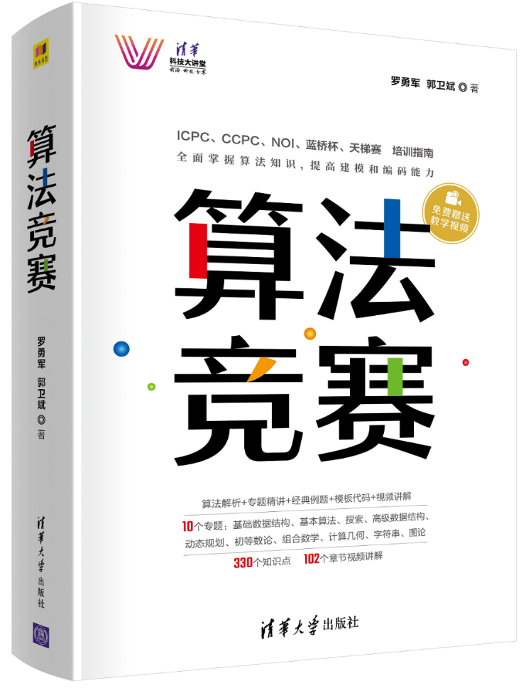
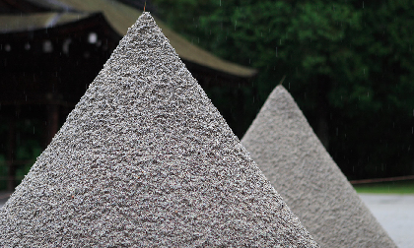
1.5 堆
特征：堆顶元素是所有元素的最优值。
堆的应用：堆排序和优先队列。
堆有两种：最大堆、最小堆。
最大堆：根结点最大
最小堆：根结点最小
Min – Max Heap

Slide 2
堆可以看成一棵完全二叉树。用数组实现的二叉树堆，树中的每个结点与数组中存放的元素对应。树的每一层，除了最后一层可能不满，其他每一层都是满的。
二叉堆中的每个结点，都是以它为父结点的子树的最小值。
用数组实现的二叉树最小堆

Slide 3
二叉堆的性质
用数组A[]存储完全二叉树，结点数量为n，A[0]不用，A[1]为根结点，有以下性质：
（1）i > 1的结点，其父结点位于i/2；
（2）如果2i > n，那么i没有孩子；如果2i+1 > n，那么i没有右孩子；
（3）如果结点i有孩子，那么它的左孩子是2i，右孩子是2i+1。
用数组实现的二叉树最小堆

Slide 4

二叉堆的实现
两个方法：上浮、下沉。
上浮：某个结点的优先级上升，或者在堆底加入一个新元素（建堆，把新元素加入堆），此时需要从下至上恢复堆的顺序。
下沉：某个结点的优先级下降，或者将根结点替换为一个较小的新元素（取出堆顶，用其他元素替换它），此时需要从上至下恢复堆的顺序。

Slide 5
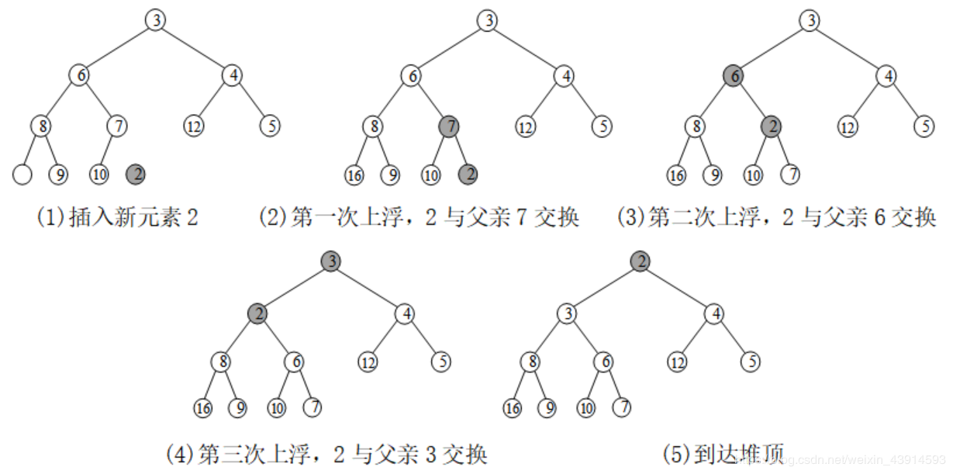
新元素2的上浮

Slide 6
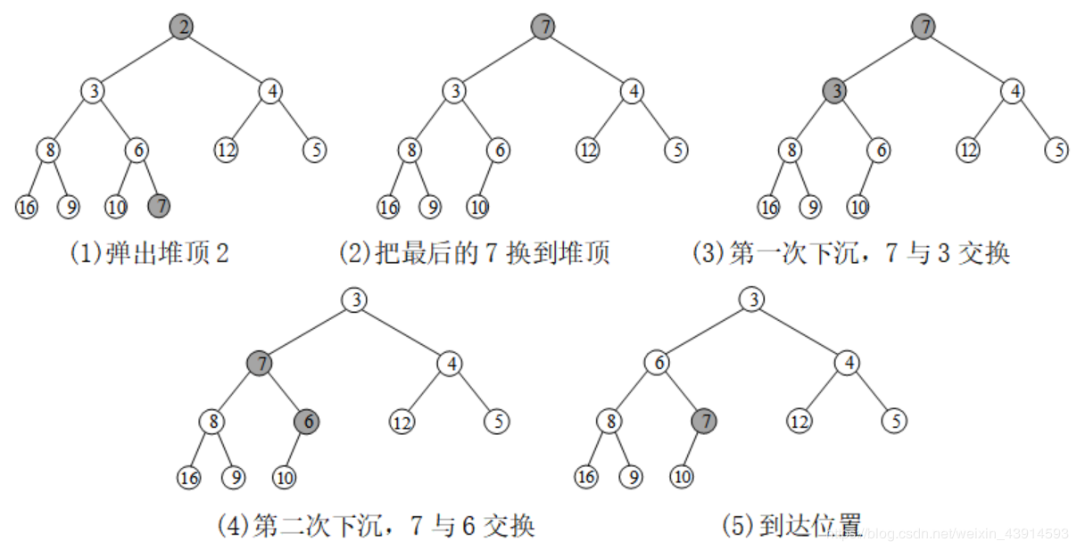
弹出堆顶后，元素7的下沉

Slide 7
手写堆
#include<bits/stdc++.h>
using namespace std;
const int maxn = 1e6 + 5;
int heap[maxn], len=0; //len记录当前二叉树的长度
void push(int x) { //上浮，插入新元素
heap[++len] = x;
int i = len;
while (i > 1 && heap[i] < heap[i/2]){
swap(heap[i], heap[i/2]);
i = i/2;
}
}
void pop() { //下沉，删除堆头，调整堆
heap[1] = heap[len--]; //根结点替换为最后一个结点，然后结点数量减1
int i = 1;
while ( 2*i <= len) { //至少有左儿子
int son = 2*i; //左儿子
if (son < len && heap[son + 1] < heap[son])
//son<len表示有右儿子，选儿子中较小的
son++; //右儿子更小
if (heap[son] < heap[i]){ //与小的儿子交换
swap(heap[son], heap[i]);
i = son; //下沉到儿子处
}
else break; //如果不比儿子小，就停止下沉
}
}
int main() {
int n; scanf("%d",&n);
while(n--){
int op; scanf("%d",&op);
if (op == 1) {
int x; scanf("%d",&x);
push(x); //加入堆
}
else if (op == 2)
printf("%d\n", heap[1]); //打印堆头
else pop(); //删除堆头
}
return 0;
}
洛谷P3378堆 https://www.luogu.com.cn/problem/P3378
上浮用push()实现。 下沉用pop()实现。

Slide 8
STL priority_queue
STL的优先队列priority_queue，实际上是一个堆。
#include<bits/stdc++.h>
using namespace std;
priority_queue<int ,vector<int>,greater<int> >q; //定义堆
int main(){
int n; scanf("%d",&n);
while(n--) {
int op; scanf("%d",&op);
if(op==1) {
int x; scanf("%d",&x);
q.push(x);
}
else if(op==2)
printf("%d\n",q.top());
else q.pop();
}
return 0;
}
洛谷P3378的STL实现

